Slide 1
TPC及SeF₆气体性质实验准备
NvDEx 实验进展
报告人：鲁辰桂
核探测器研究室
2023年12月15日

Slide 2
报告内容
TPC场笼测试准备
SeF₆ 气体性质测试准备
总结
下一年计划

Slide 3
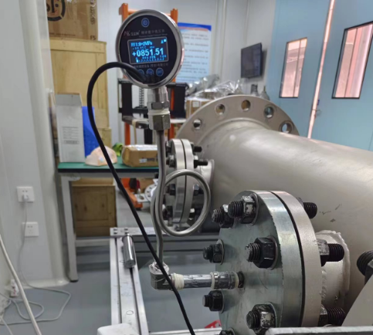
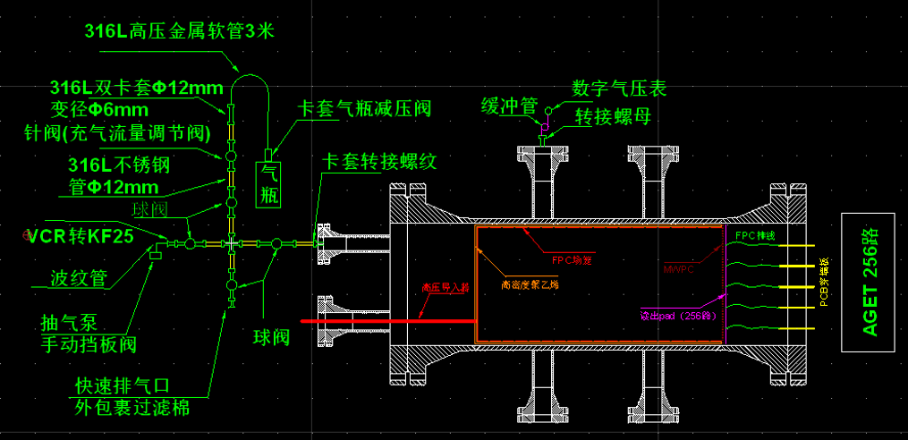
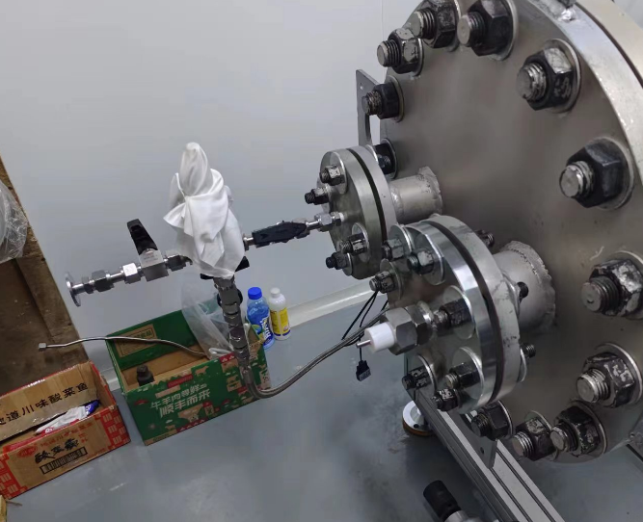
TPC场笼测试环境准备
1，高压气腔、实验气路准备（完成）
改造法兰盲板
优化测试气路
保压测试

Slide 4
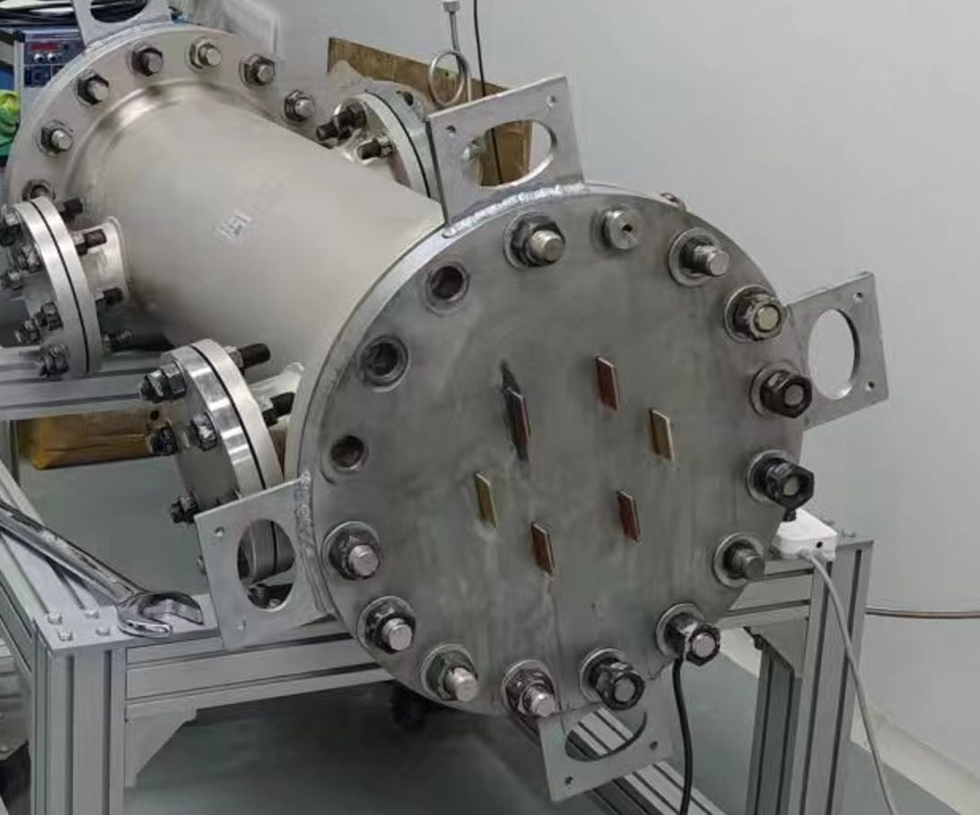
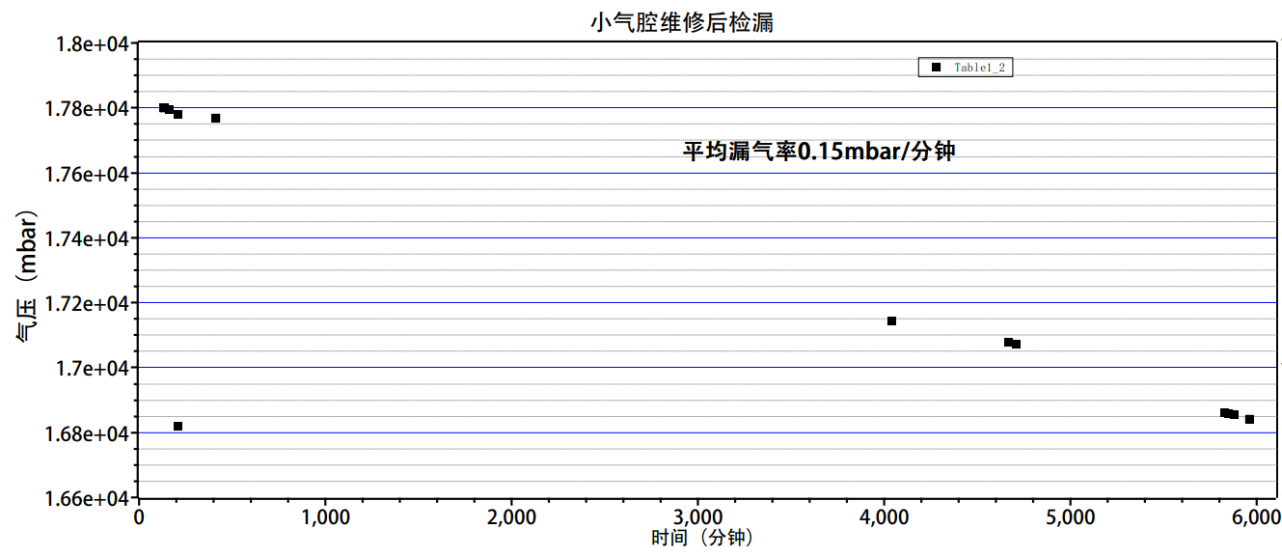
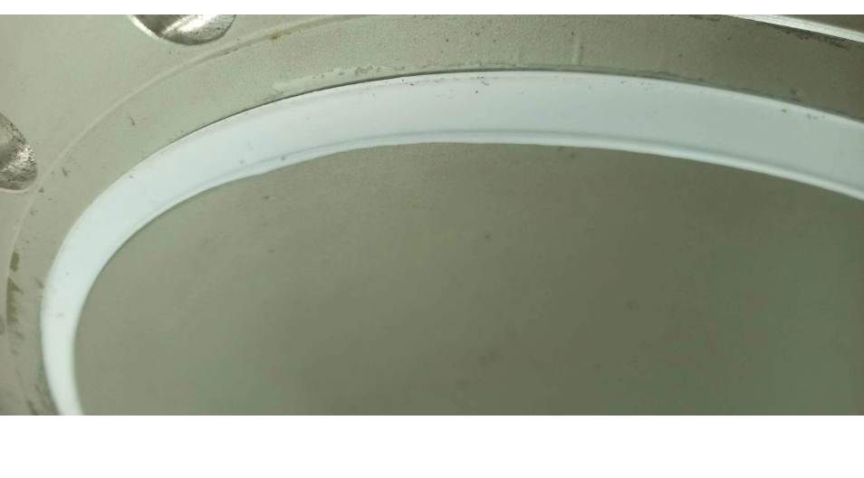
TPC场笼测试环境准备
2,气腔检漏 （完成）
法兰面安装工装件 解决装配误差
更换四氟密封圈 解决密封圈老化
优化密封方案 解决密封面损伤
漏气率 0.1mbar/min @1.0Mpa
0.15mbar/min @1.8Mpa
工装定位销
四氟密封圈
1.8Mpa 漏气率

Slide 5
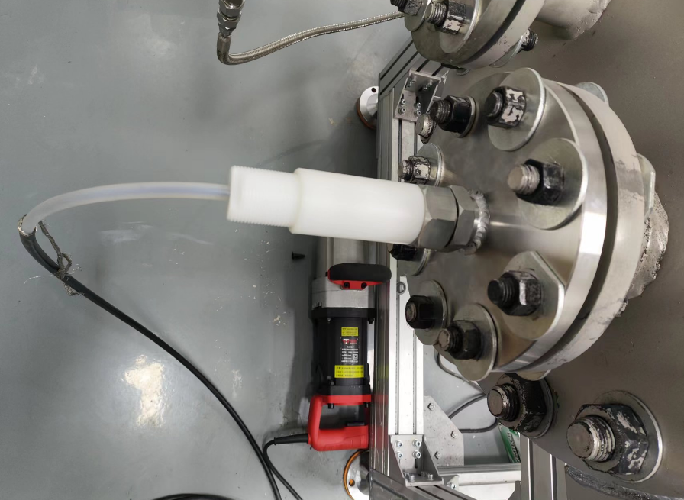
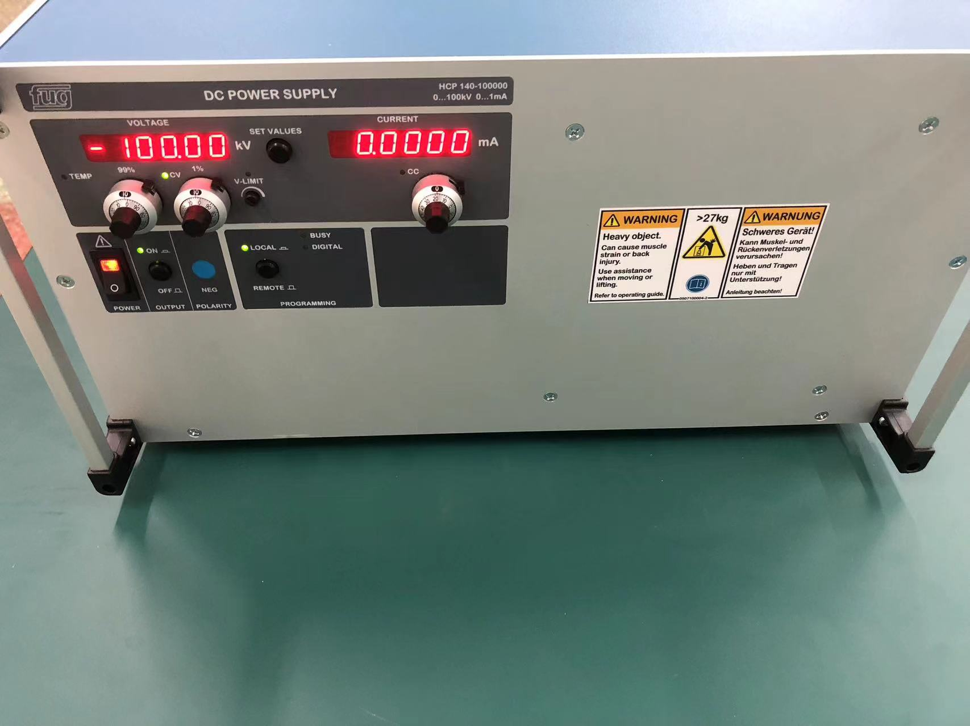
TPC场笼测试环境准备
3，高压检测（完成）
优化了绝缘子
常压 40kV稳定
空气湿度70% 38kV稳定
高压绝缘子
FUG 高压

Slide 6
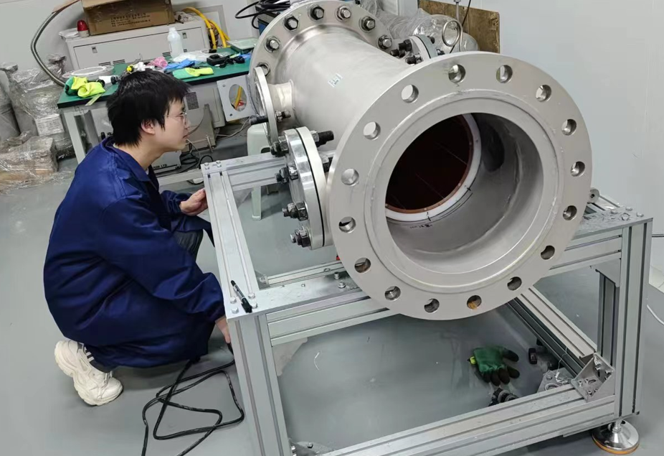
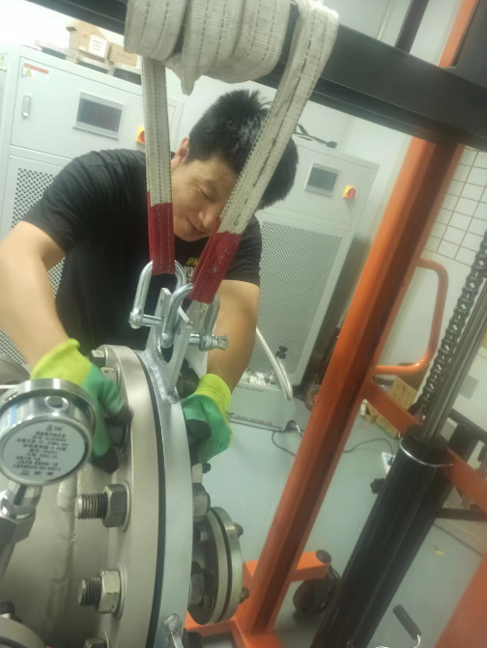
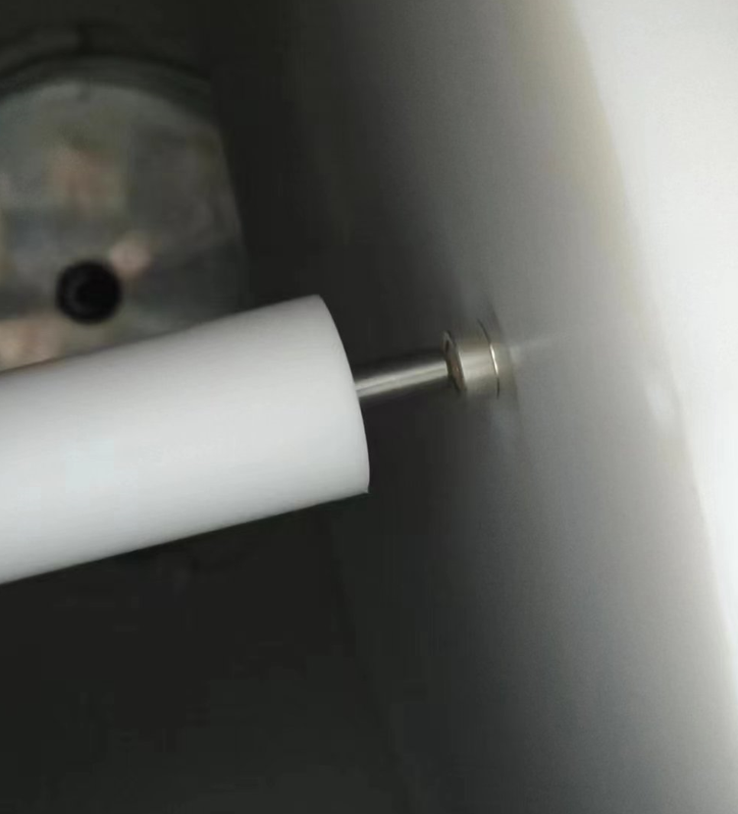
TPC场笼测试环境准备
4,探测器装配（完成）
场笼装配
高压导入器
与场笼配合
探测器整体装配

Slide 7
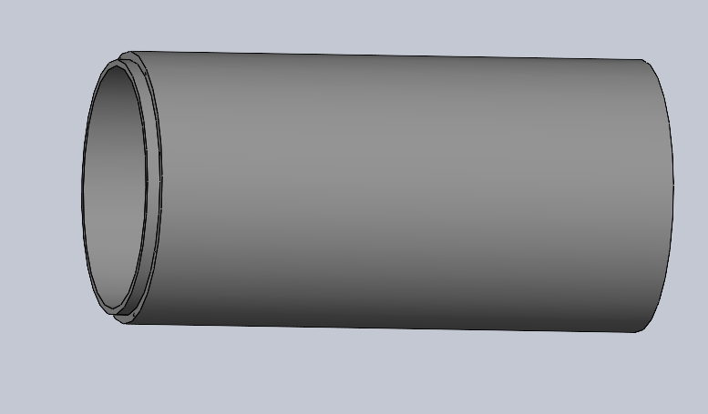
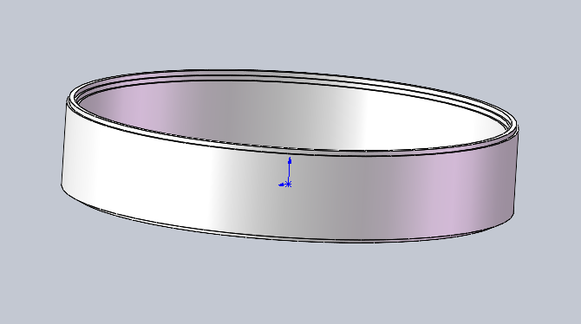
地面样机设计
场笼电极保持不变
采用POM材料
方案1： 开模注塑加工
优点：一体成型，形变小
缺点： 成本高，周期长，有加工风险
方案2： 分体组装
优点：常规加工
缺点： 缝隙有漏电风险

Slide 8
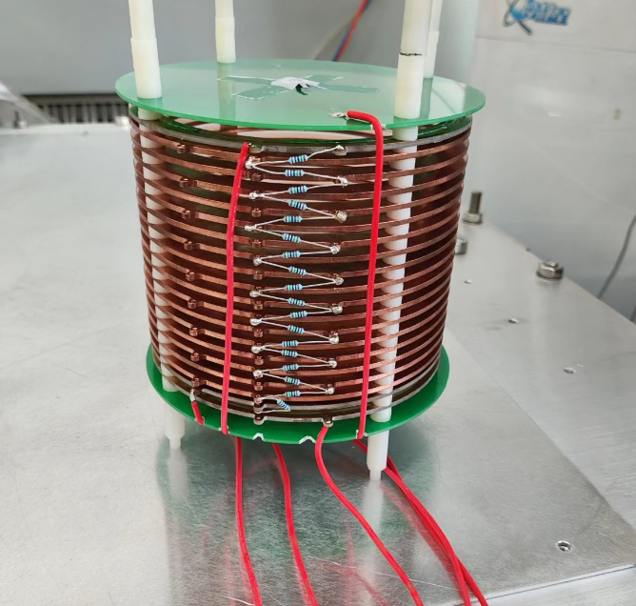
SeF₆气体性质测试内容
测试内容 | 测试方法
平均电离能 | α源能谱
Fano因子 | 本征分辨
离子漂移速度 | 时间信号差
离子组态 | 速度
闪烁光子 | PMT
腐蚀性 | 化学检测
FPC释气 | 化学检测
灵敏体积：Φ120mm* 100mm
能量分辨：<1%
阴极：透光率93%

Slide 9
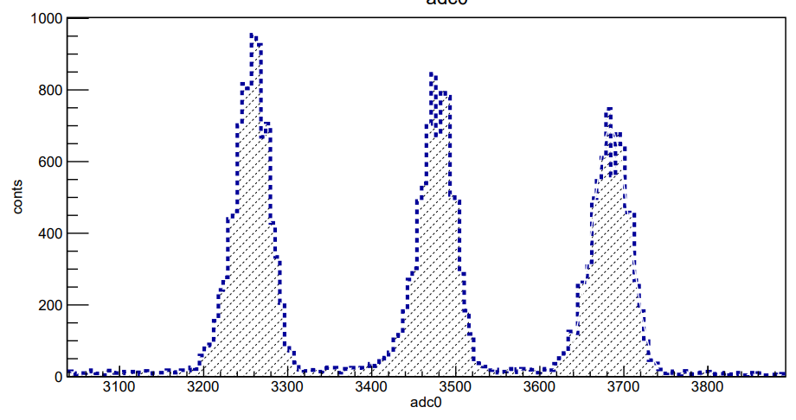
SeF₆气体性质测试内容
1,平均电离能（已验证）
3组份α源@P10
测量α源能谱（Eα）
²³⁹Pu 3257
²⁴¹Am 3478
²⁴⁴Cm 3684
刻度电子学
能谱最可几值
ADC-离子对数目
总的离子对数目
 | 平均电离能 | 误差
Garfield++ | 26.3
exp | 26.2 | ±0.12
Eα/离子对数目
方案可行，正在准备SF6 验证

Slide 10
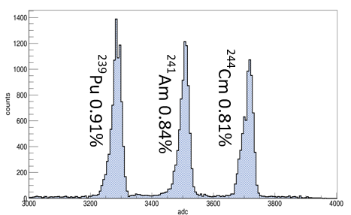
SeF₆气体性质测试内容
2,Fano因子（优化）
3组份α源@P10
测量α源能谱（Eα）
刻度系统噪声
能谱分辨
本征分辨
 | Fano因子 | 误差
garfield++ | 0.18
exp | 0.18 | ±0.01
exp | 0.95 | ±0.11
$∆E$=2.35$\sqrt{FW\text{E}\text{α}}$
1，进一步优化电离室分辨
2，刻度并扣除本底噪声

Slide 11
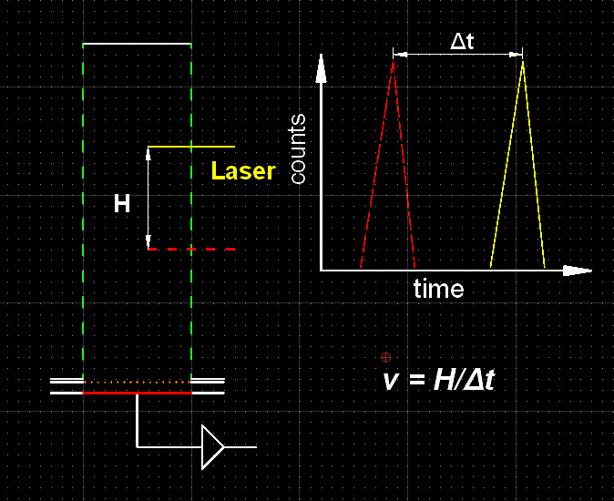
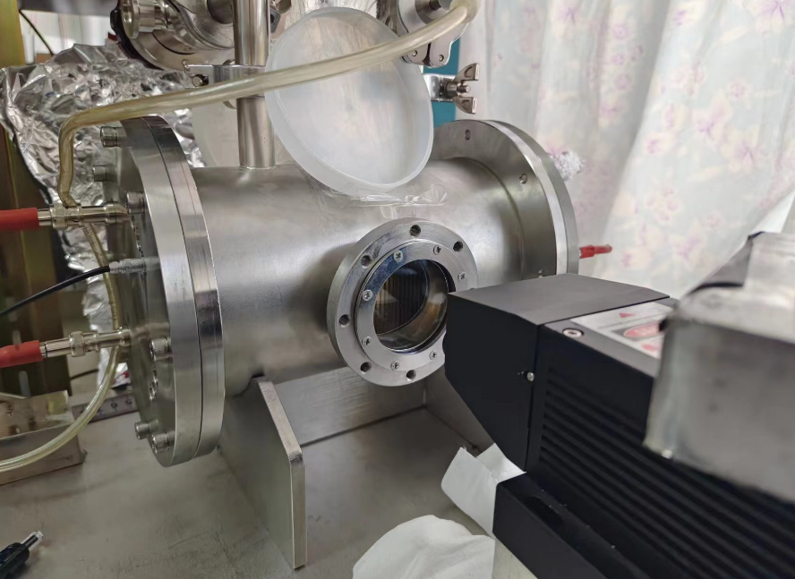
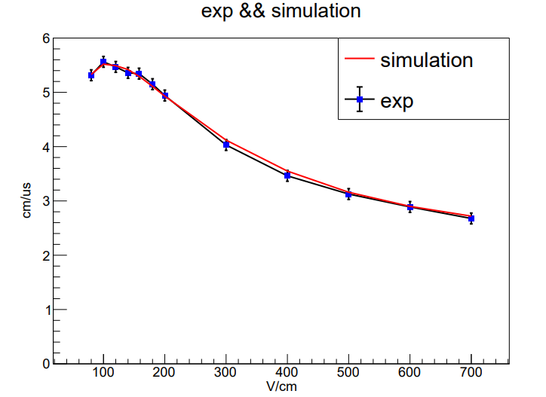
SeF₆气体性质测试内容
3,离子漂移速度（已验证）及团簇组态
电子 漂移速度@P10
漂移速度实验方案可行，正在准备SF₆验证

Slide 12
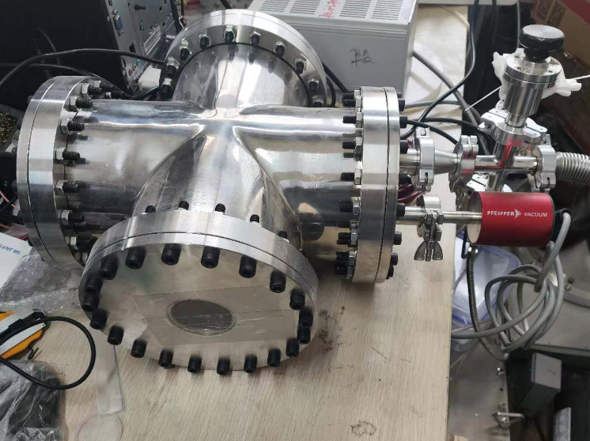
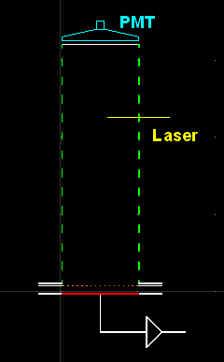
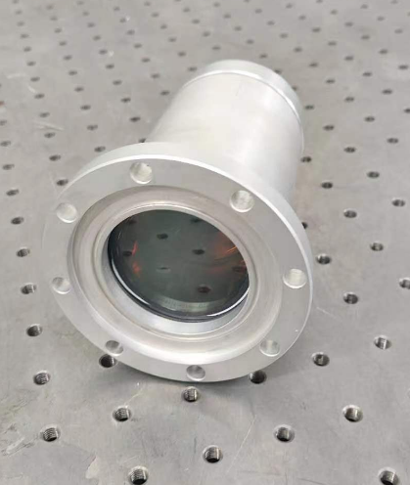
SeF₆气体性质测试内容
4,闪烁光子：
腔室加工完成
MgF窗口组装检漏完成
PMT ET9428B 110～630nmΦ51mm
PMT与IC信号符合测量
Ar+CF气体中验证
纯SF6或掺杂气体测试
确定最小掺杂量
ET 9428B
110～630nm
Φ51mm
MgF 窗口

Slide 13
总结
完成了TPC测试的前期准备工作
完成了工作气体性质测试的屏栅电离室
对气体参数测试方案进行了初步评估
完成了地面样机的初步设计

Slide 14
下一步计划
开展SF₆的实验室测试，预计（3个月）
完成SeF₆气体参数测量，预计2～3个月
继续跟进TPC测试电子学，年末找到解决方案
完成原理样机的测试（3～4个月）
完成地面样机的加工组装（5～6个月）

Slide 15
谢谢大家！

